Slide 1
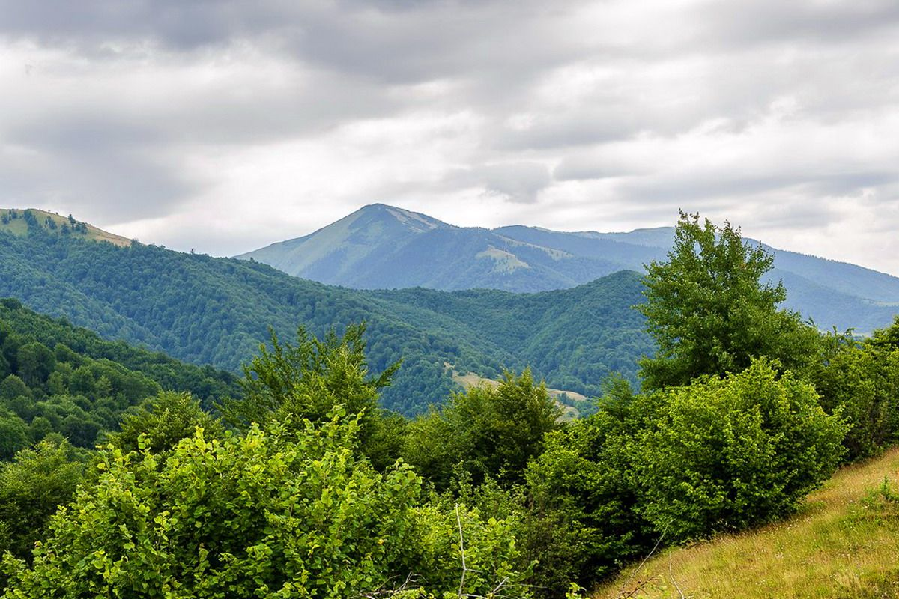


Херсонський державний університет
Факультет біології, географії та екології
Кафедра географії та екології
«Основи краєзнавчо-туристичної роботи в школі»
Вибіркова навчальна дисципліна
Перший (бакалаврський) рівень вищої освіти
2020-2021 навчальний рік

Slide 2

Метою навчальної дисципліни «Основи краєзнавчо-туристичної роботи в школі» є ознайомлення студентів з теоретичними основами краєзнавчо-туристичної роботи як з одним із засобів професійної підготовки майбутніх вчителів.
Головні методи навчання — проблемний, частково-пошуковий, дослідницький.
Викладання проводиться у формі лекцій, серед них інтерактивних та мультимедійних лекцій, практичних занять, самостійного навчання. Застосовуються проєктна, навчально-ігрова та інтерактивно-комунікативна технології навчання.

Slide 3
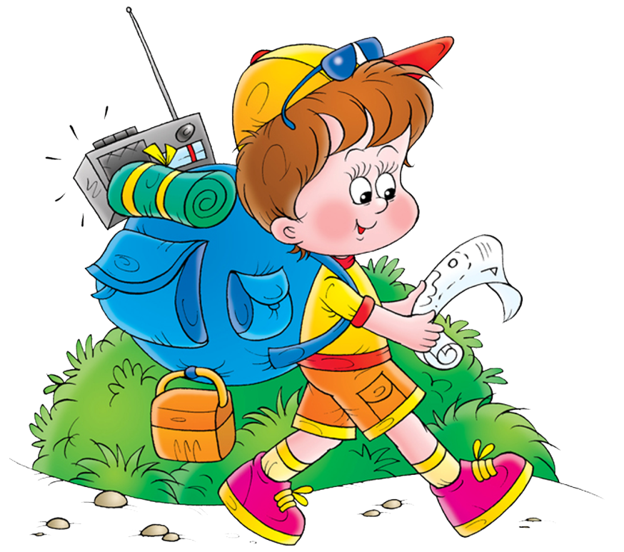
Форми краєзнавчої роботи
Екскурсії
Науково-дослідницькі роботи
Подорожі
Походи
Конференції
Дидактичні ігри з краєзнавства
Робота в краєзнавчих музеях
Естафети
Зльоти
Екологічні десанти
Брейн-ринги
Конкурси краєзнавчих газет і т.д.

Slide 4
Студент отримує:
Знання особливостей освіти у конкретному регіоні (Херсонському) та її окремих компонентів, об’єктів і явищ
Знання теоретичних засад та методів дослідження краєзнавчо-туристичної роботи
Вміння застосовувати методику проведення екскурсій, дослідів і спостережень
Вміння фіксувати результати краєзнавчих спостережень для їх наступного використання в освітньо-виховному процесі як засоби навчання.
Вміння застосовувати на практиці отримані знання з основ краєзнавчо-туристичної роботи вчителя та сприяти підвищенню своєї педагогічної культури
…і ще багато іншого

Slide 5
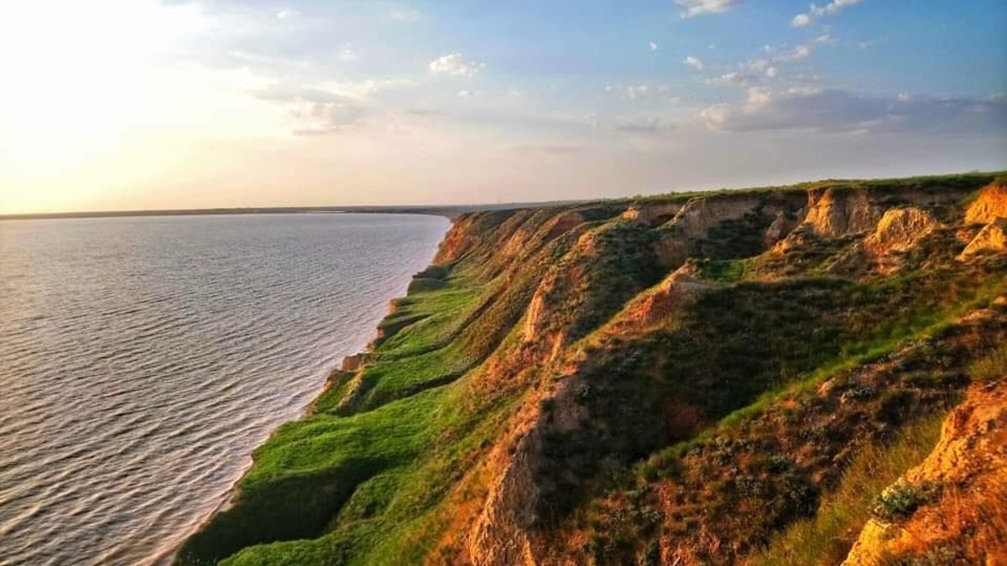
Долучайся до вивчення курсу «Основи краєзнавчо-туристичної роботи в школі»!
Всі фото взято з Internet джерел ☺

